Slide 1
Spring Boot Security
Spring Boot 3 Security

Slide 2
Introduzione
Spring Security è un framework di sicurezza potente e altamente personalizzabile per le applicazioni Java basate su Spring, tra cui Spring Boot. Fornisce un insieme completo di funzionalità per gestire l'autenticazione, l'autorizzazione e altre operazioni di sicurezza all'interno di un'applicazione.
Spring Security si basa sul concetto di filtri che vengono applicati a livello di richiesta HTTP per eseguire operazioni di sicurezza. I filtri possono essere configurati per proteggere le risorse dell'applicazione, controllare l'accesso degli utenti e applicare regole di sicurezza specifiche.

Slide 3
Introduzione
Ecco una panoramica delle funzionalità chiave di Spring Security:
Autenticazione: Spring Security supporta diversi meccanismi di autenticazione, come autenticazione basata su form, autenticazione a livello di token, autenticazione basata su certificato, autenticazione LDAP, autenticazione OAuth e altro ancora. Puoi configurare il tipo di autenticazione richiesta per la tua applicazione.
Autorizzazione: Spring Security offre un sistema di autorizzazione flessibile che consente di definire ruoli e autorizzazioni per gli utenti. Puoi configurare i ruoli degli utenti e definire quali ruoli sono autorizzati ad accedere a determinate risorse o eseguire determinate azioni.
Protezione CSRF: Spring Security protegge automaticamente le tue applicazioni da attacchi CSRF (Cross-Site Request Forgery) generando token CSRF e verificando la loro validità durante le richieste POST, PUT, DELETE e altre richieste potenzialmente mutative.
Gestione sessione: Spring Security gestisce in modo sicuro la gestione delle sessioni

Slide 4
Introduzione
Ecco una panoramica delle funzionalità chiave di Spring Security:
Gestione sessione: Spring Security gestisce in modo sicuro la gestione delle sessioni utente. Puoi configurare le politiche di gestione della sessione, ad esempio specificando la durata della sessione o definendo un limite massimo per il numero di sessioni attive per un singolo utente.
Integrazione con altri framework: Spring Security si integra facilmente con altri framework di Spring, come Spring MVC, Spring Data e Spring Boot. Questa integrazione semplifica lo sviluppo di applicazioni web sicure.

Slide 5
Componenti
Filtro di sicurezza (Security Filter): Il filtro di sicurezza è il cuore di Spring Security. È responsabile della protezione delle risorse dell'applicazione e dell'esecuzione delle operazioni di sicurezza. Il filtro di sicurezza viene configurato all'interno della catena di filtri di Spring e viene applicato a ogni richiesta HTTP per controllare l'autenticazione, l'autorizzazione e altre operazioni di sicurezza.
Provider di autenticazione (Authentication Provider): Il provider di autenticazione è responsabile della verifica delle credenziali dell'utente e della creazione di un oggetto di autenticazione corrispondente. Spring Security offre diversi provider di autenticazione predefiniti, come il provider di autenticazione basato su database (JDBC), il provider di autenticazione basato su LDAP, il provider di autenticazione basato su token (ad esempio, token JWT) e altri. Puoi anche creare provider di autenticazione personalizzati per adattarsi alle esigenze specifiche dell'applicazione.
Dettagli di autenticazione (Authentication Details): I dettagli di autenticazione contengono informazioni aggiuntive associate all'autenticazione di un utente, come l'indirizzo IP, il tipo di agente utente (user-agent) o altre informazioni personalizzate. Questi dettagli possono essere utilizzati per prendere decisioni di sicurezza basate sul contesto durante l'autenticazione.

Slide 6
Componenti
Oggetto di autenticazione (Authentication Object): L'oggetto di autenticazione rappresenta le informazioni di autenticazione dell'utente dopo che sono state verificate dal provider di autenticazione. Contiene i dettagli dell'utente autenticato, come il nome utente, le autorizzazioni e altri attributi pertinenti. L'oggetto di autenticazione viene creato dal provider di autenticazione e successivamente utilizzato per verificare l'autorizzazione alle risorse.
Dettagli dell'utente (User Details): I dettagli dell'utente rappresentano le informazioni specifiche dell'utente, come il nome utente, la password (o un token), i ruoli, le autorizzazioni e altri attributi correlati. Spring Security utilizza i dettagli dell'utente per autenticare gli utenti e applicare regole di autorizzazione.
Manager di autenticazione (Authentication Manager): L'authentication manager è responsabile della gestione del processo di autenticazione. Riceve l'oggetto di autenticazione e utilizza uno o più provider di autenticazione per verificare le credenziali dell'utente. Puoi configurare l'authentication manager con uno o più provider di autenticazione e definire la strategia di autenticazione (ad esempio, autenticazione basata su credenziali multiple o sequenziale).

Slide 7
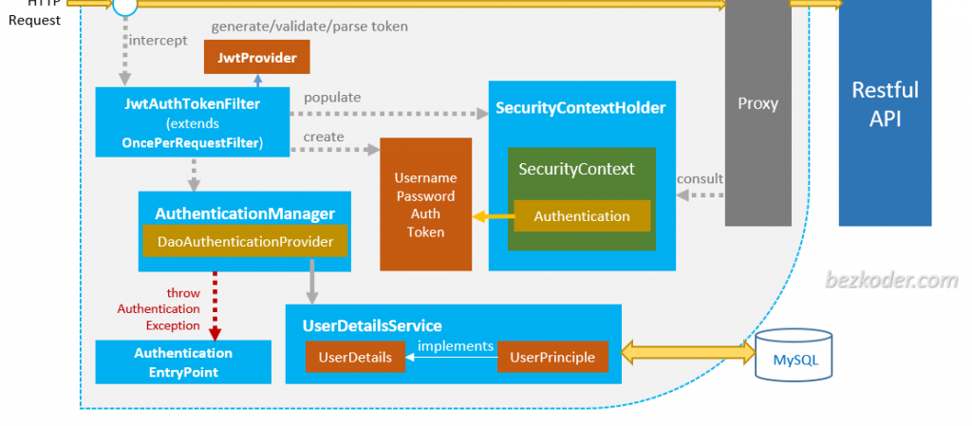
Componenti

Slide 8
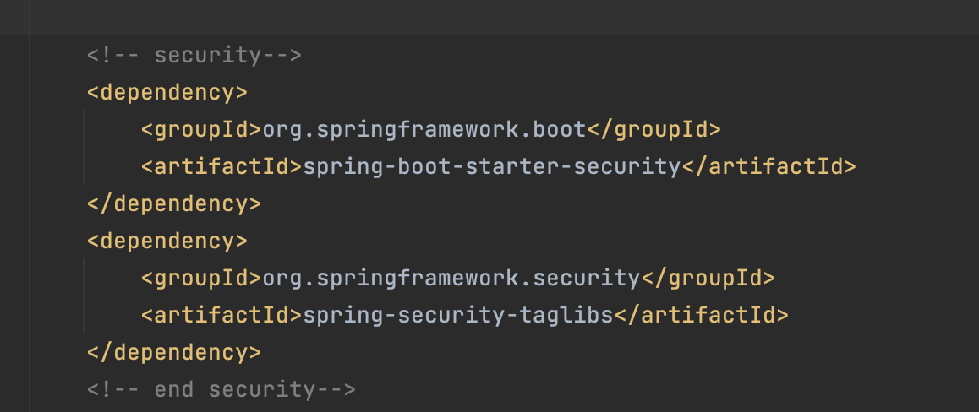
Pom
Libreria essenziale per springboot security
Libreria essenziale per springboot security per l’utilizzo nelle jsp

Slide 9
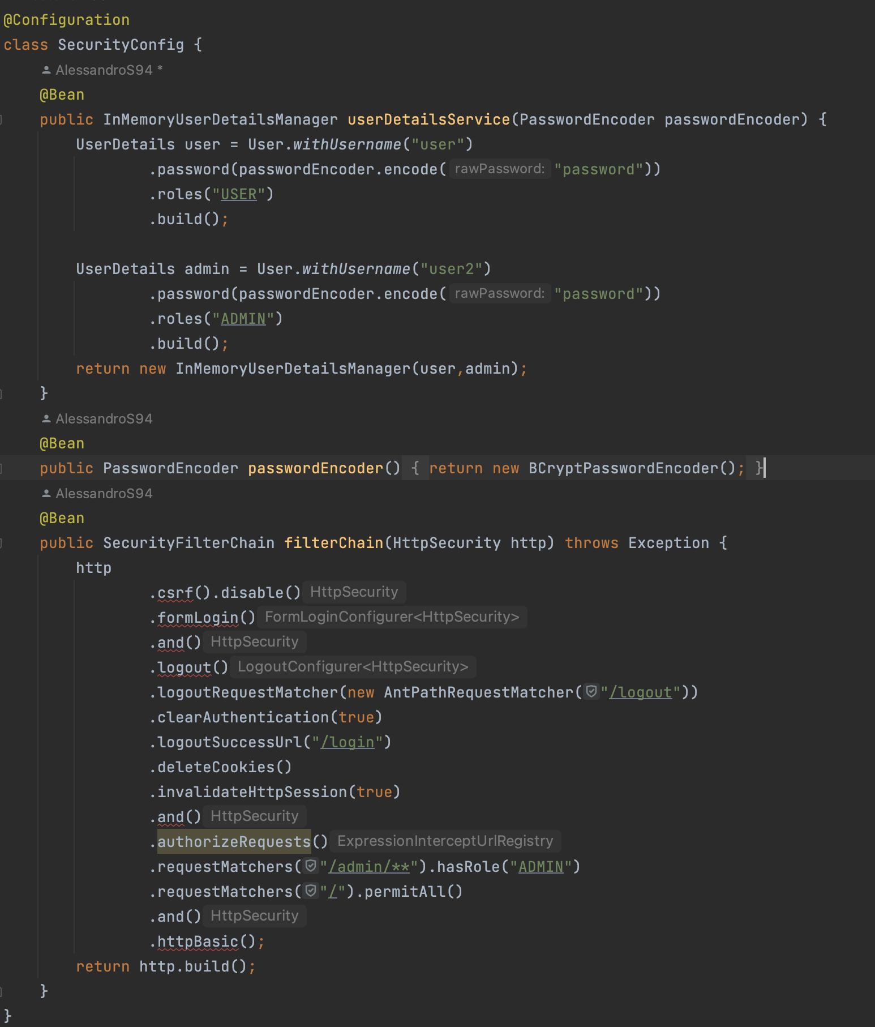
Componente essenziali
Configurazione essenziale

